Slide 1
project2
組別4:E14073043林學謙、E14071211柯琮祐

Slide 2
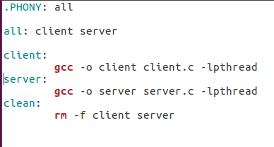
聊天室(多人)程式碼註解
將當前目錄移動至所下載的位置
使用makefile進行檔案編譯並建立執行檔Makefile
編譯內容如下

Slide 3

聊天室(多人)程式碼註解
建立成功顯示如下
先建立server並會出現等待client連結
打開新的terminal切換到同樣的地方後輸入

Slide 4


聊天室(多人)程式碼註解
當出現連接成功後，輸入您的名字
這時候可以開啟多個連接通道，再次建立client並且輸入 127.0.0.2，再輸入第二人名字
因為是Eric先進去chat room 所以當gordon進入時，會出現
在Eric使用者端輸入Hello Gordon
Gordon端會看到，Eric端傳送內容至Gordon位置

Slide 5
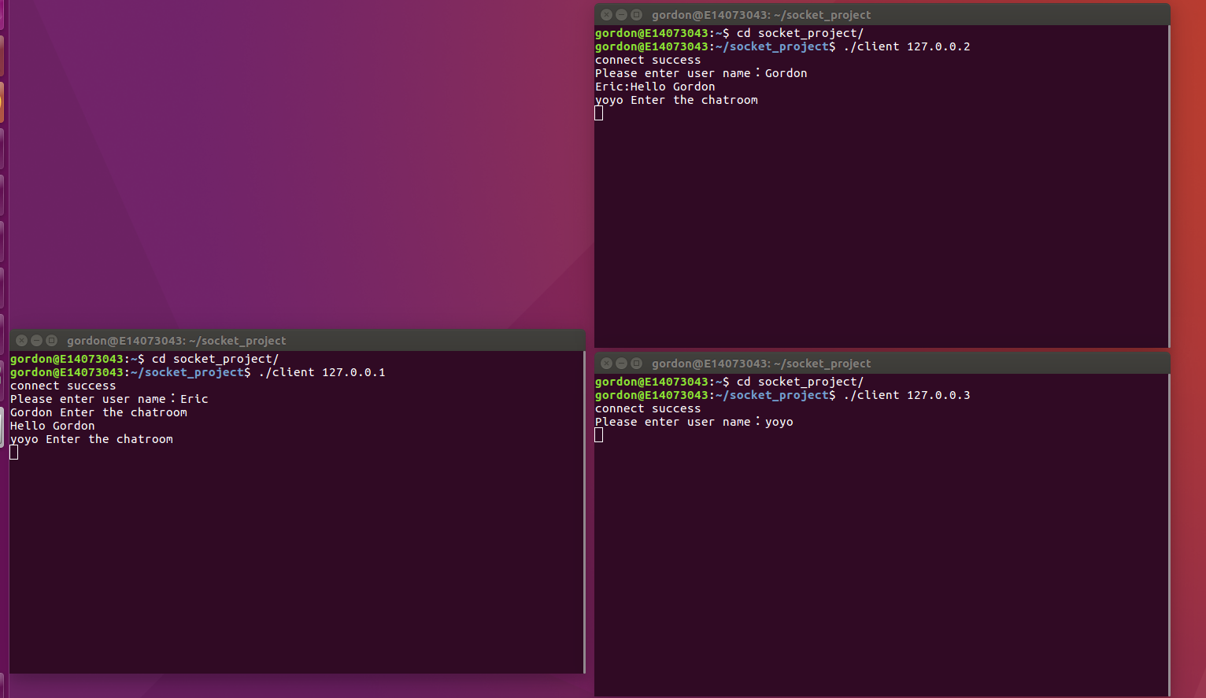
聊天室(多人)程式碼註解
我們再以相同方法新增
使用者yoyo，這時Eric輸入Hello yoyo，我們可以看到 另外兩個也會出現訊息，代表此程式可以多人通訊的，上限為十人 可以自行設定

Slide 6
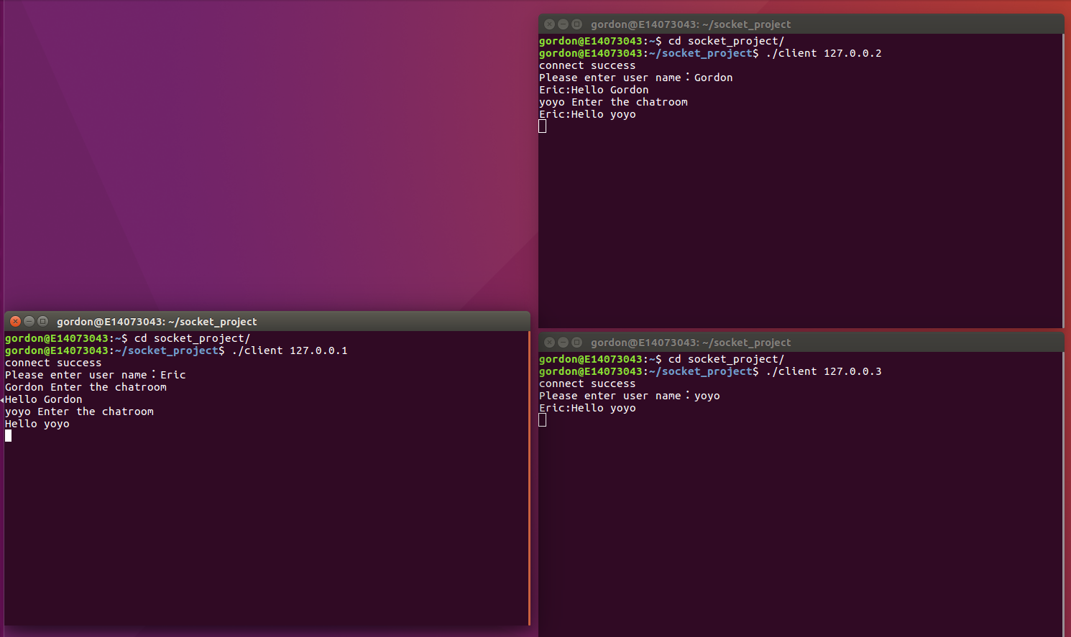

Slide 7
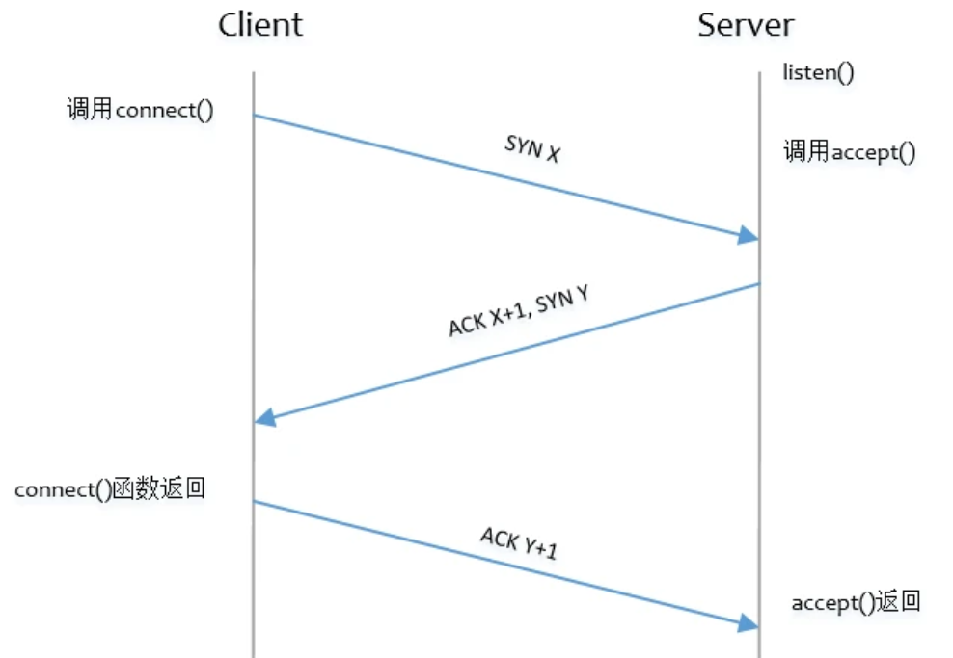
問題討論
1.Describe the workflow and architecture of the system
因為使用的為TCP，TCP為連線導向，當server創建後，他會進入listen狀態，等待client進行connect，當client發起connect後，就會進three-way handshake(圖1)，當它連結完，我們這邊所使用的方法為，當client訊息傳進server，再由server發送出去，並且使其不能發回原使用者，所以只要追加一個if進行簡易的判斷即可讓其發送給其他成員。
圖1、three-way handshake

Slide 8
問題討論
2. Explain the solution of synchronization problems in this project.
A、Mutual Exclusion
這邊是使用，先打訊息的一方，會先傳入server裡，由server進行分配，電腦會自動配置。
B、Progress
還沒有進入的process，將要等待，等待中的process也不可以影響其他不需要進入critical section的process
C、 Bounded Waiting
在外面排隊進去的process，其等待時間不會是無限長，只要等待前面的N-1的process使用完後，就可以進入裡面，所以是有限時間的等待。

